Slide 1

Medo, incerteza e angústia:
crise existencial
Autoria: Norma Aparecida Silveira de Moraes
DIVULGAÇÃO
WWW.SERGRASAN.COM

Slide 2

POESIA
NORMA APARECIDA SILVEIRA DE MORAES
FORMATAÇÃO
NORMA APARECIDA SILVEIRA DE MORAES
DIVULGAÇÃO
WWW.SERGRASAN.COM/
NORMASILVEIRAMORAESSILDES

Slide 3
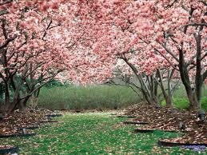
Há dias que estamos mergulhados no oceano da melancolia
Numa tristeza tão grande a vivenciar
A apatia nos faz ficar bem quietos
Até que apareça algo para a crise amenizar

Slide 4

A tristeza e o medo teima em dominar o meu ser
Clamo forças, busco alento e sustentação
Não adianta desejar, querer ter
Se não consigo, da alegria viver, minha emoção

Slide 5
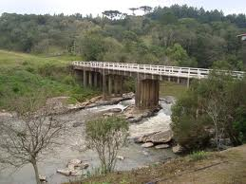
Solidão no meio de tanta gente
Almejo meus problemas solucionar
Acudir também quem está sofrendo
E acabo por sofrer e me angustiar

Slide 6
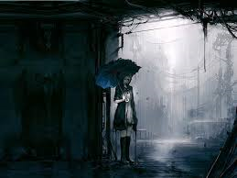
Não adianta na vida ter saber
Não adianta ter o que consumir
Não adianta ter bens e dinheiro
Se não tiver saúde e paz para construir

Slide 7
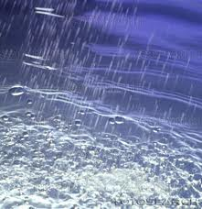
Clamo pelo poder Cósmico Máximo
Que esta fase seja logo superada
Que tudo volte ao normal
Que eu tenha forças para ter a crise enfrentada

Slide 8
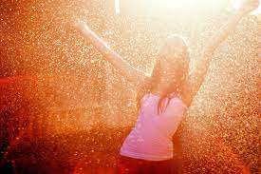
Então volto-me para dentro de mim
No silêncio secreto de minha alma
No questionamento analisar, angústia
Ouço, faço uma prece que acalma

Slide 9
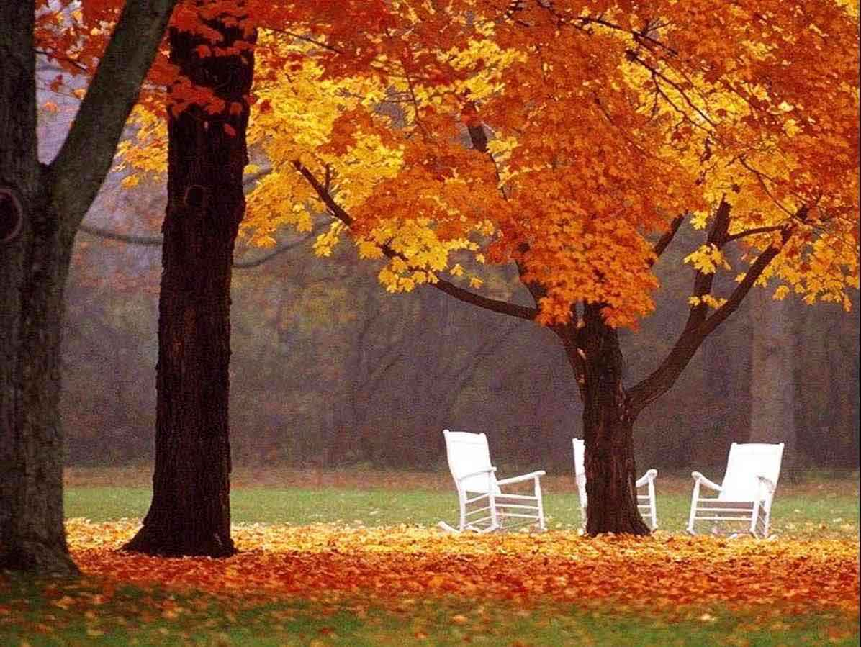
A depressão tento então dominar
Levando sério o caminho sem rumo
Respiro um pouco de ar puro
Volto para fora e encontro meu arrimo

Slide 10
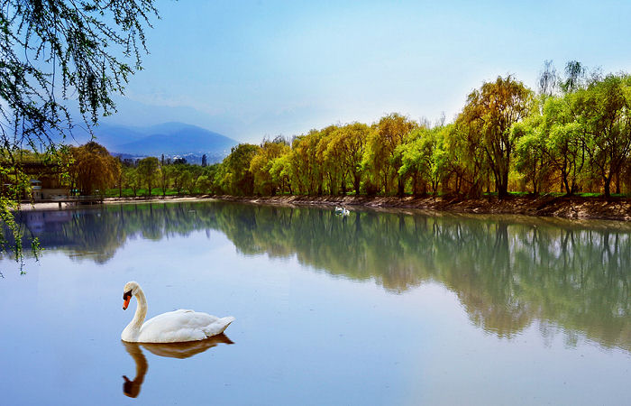
De súplicas vivo os meus dias
O homem não tem poder sobre o destino
Temos algum poder para mudar o AGORA
Superar a solidão e o desatino

Slide 11
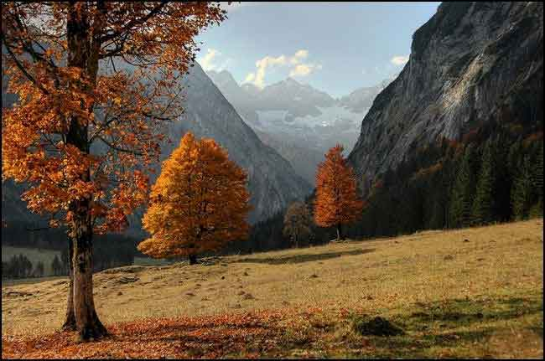
Quando a gente ama
Tudo é mais difícil de questionar
Nenhuma teoria ou técnica ajuda
O coração grita mais alto a desejar

Slide 12
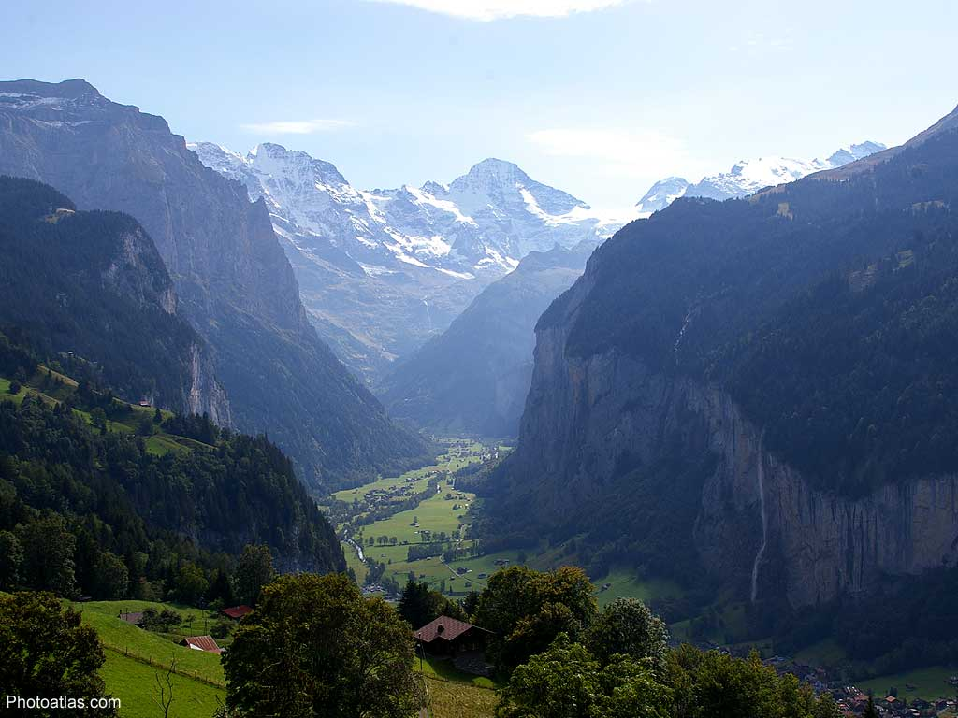
Muitas vezes parece que há uma pedreira
O coração sofre tanto que parece inchado
A angústia se faz companheira
Nenhuma solução, nada é encontrado

Slide 13
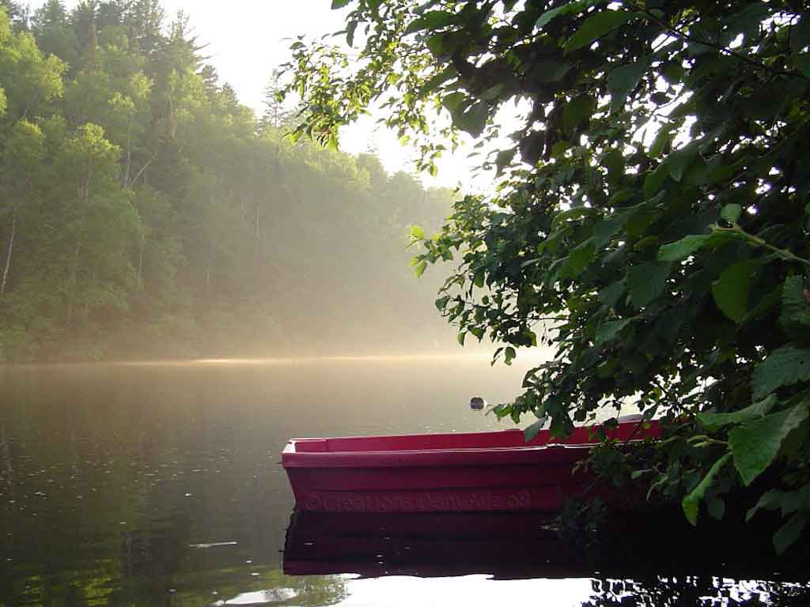
As forças físicas se vão
O desânimo toma conta de mim
Ajoelho, olho para o infinito, peço ajuda
Este sofrimento não pode continuar assim

Slide 14
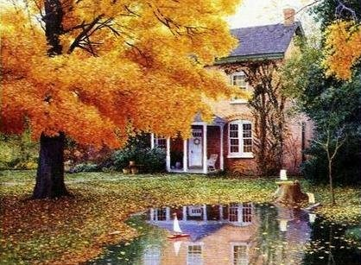
As forças físicas se vão
O desânimo toma conta de mim
Ajoelho, olho para o infinito, peço ajuda
Este sofrimento não pode continuar assim

Slide 15

Porém logo a seguir
Fecho a janela da alma novamente
E retorno para dentro de mim mesma
Não consigo sufocar o pranto presente

Slide 16
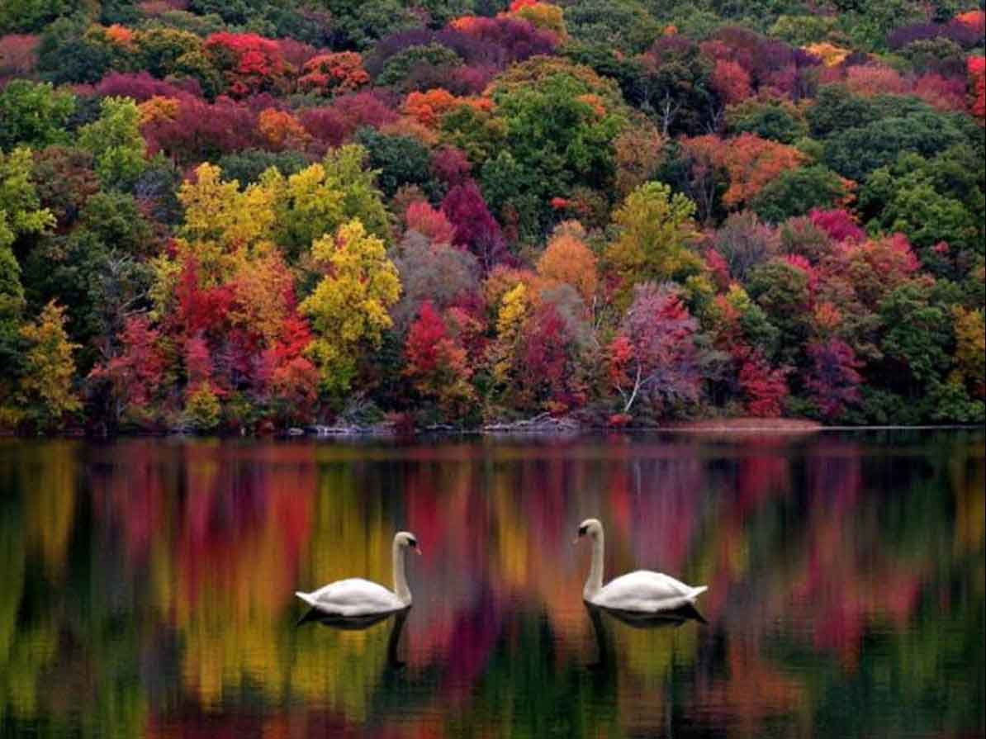
Hó, padecer, vai-te embora
Procure o seu rumo tão sinistro,
Esta energia negativa abatendo meu viver
Traga minha essência positiva, sincronismo

Slide 17

Preciso vencer mais esta crise existencial
Encontrar a força que me fortalece
Sou alma livre num corpo cativo
Desejando um bem que me enobrece

Slide 18

Crises passam para todos
Fazem parte da existência humana, do viver
São pesadelos que circundam
Mas logo tudo voltará a florescer...

Slide 19
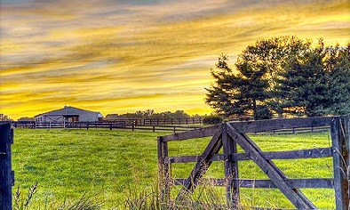
A vida é feita de altos e baixos
É o que nos fazem vencer
É a fé de dias melhores
Conseguir com um novo amanhecer

Slide 20
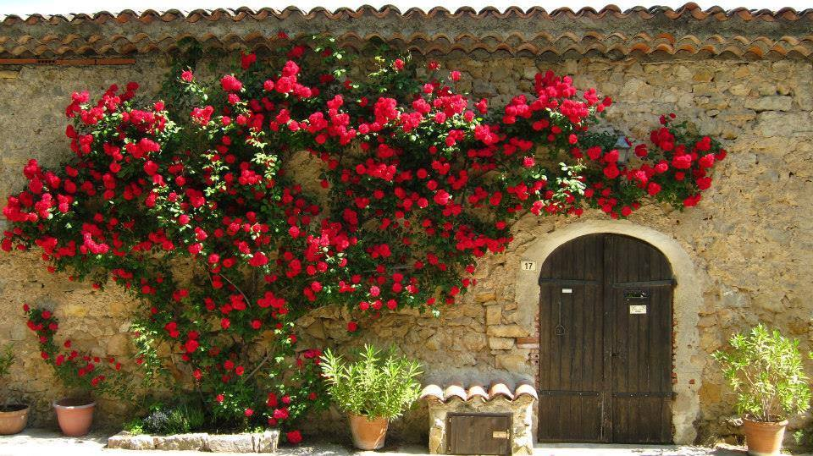
O sofrimento é inerente a condição humana
Na luta para vencer cada dificuldade
No paradoxo das escolhas
Em meio a tanta possibilidade

Slide 21
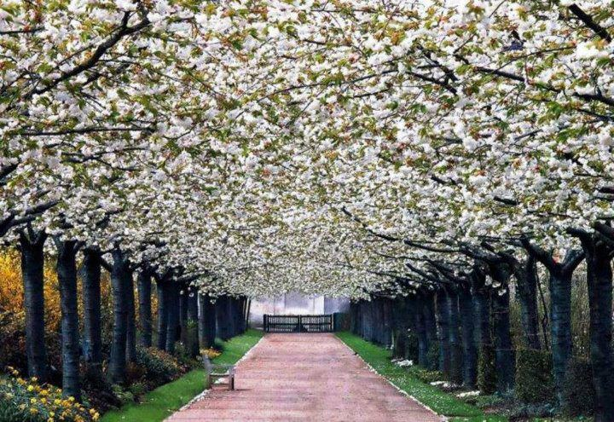
A incerteza do caminho a seguir
De saber se é certo ou errado, autoconhecer
É assim o viver como humano
Na luta para superar, ter autodomínio, ser

Slide 22

Enfim sigo o meu rumo incerto
Até que passe essa tempestade no meu coração
Até que o Sol volte a brilhar novamente
É na esperança que viverei esta emoção

Slide 23

“A vida é assim: um vai e vem na viagem, com momentos mais fáceis e, por outras vezes encontramos algumas pedras, que devem ser removidas para que possamos seguir novamente até chegar ao destino”

Slide 24
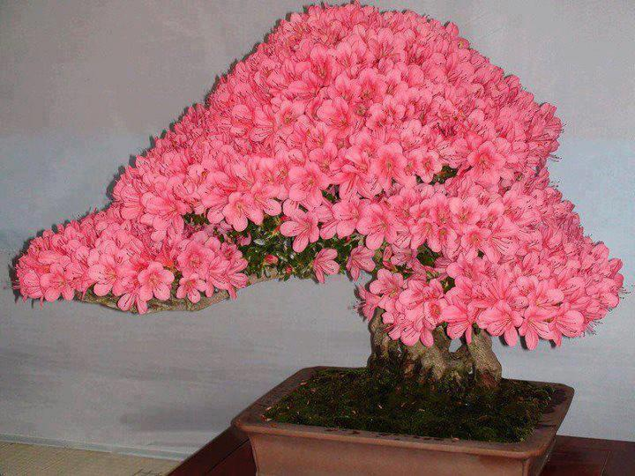
“ ASSIM TERMINO MAIS UMA AUTO ANÁLISE
PROCURANDO MEU DILEMA RESOLVER
MAIS UMA VEZ SAIR DA CRISE
PARA NOVOS E BONS DIAS PODER VIVER”

Slide 25
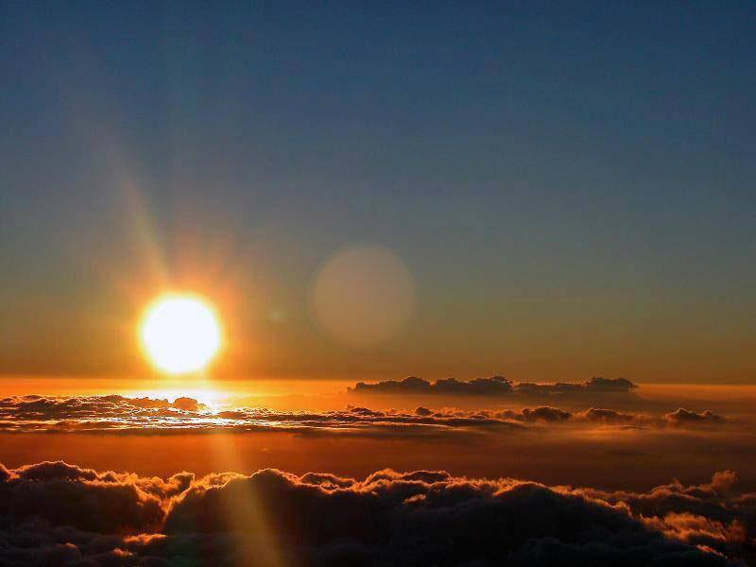
A crença em novos dias
É o Sol da minha vida
E´ o que recomendo a todos
Depois de tanta lágrima caída

Slide 26
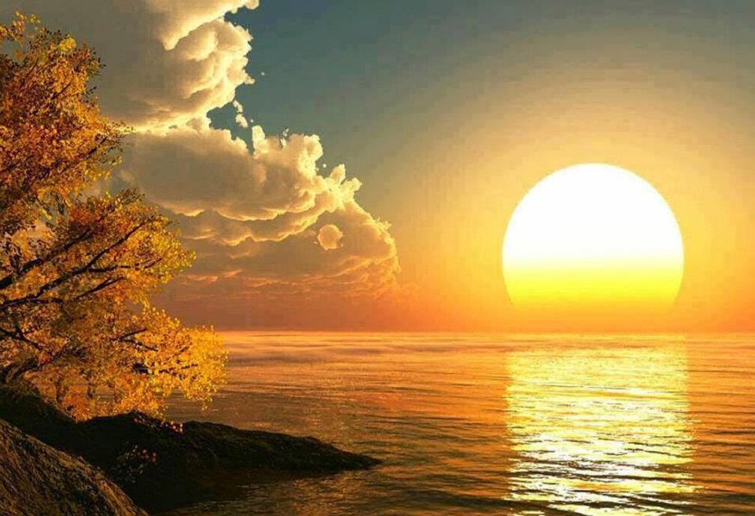
“ A TORMENTA PASSA LIGEIRO
O VENTO EMPURRA AS NUVENS PESADAS
NOVO FOCO VOLTA A TOMAR CONTA
DAS PÁGINAS DA VIDA AINDA EM BRANCO”.

Slide 27

É Isto se chama viver
Novas pontes virão para atravessar
Novos rumos vão tomando minha vida
Revisitando tudo que aprendi a recordar

Slide 28

A vida é para ser vivida
Enquanto durar o sopro de vida aqui no planeta
É nos bailar nas contradições e paradoxos
Que vivenciamos, vencemos a cada meta

Slide 29
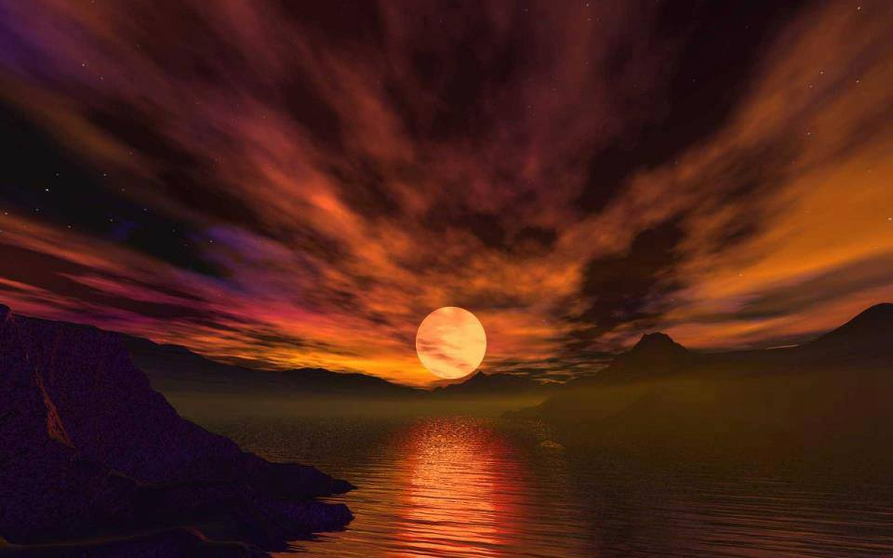
“Numa crise existencial, nunca deixe de buscar ajuda
Sempre há algo a fazer
Para que o sofrimente seja amenizado
Para voltar a ter a vida com prazer”.

Slide 30

Poesia: Norma Aparecida Silveira de Moraes
Formatação: Norma Aparecida Silveira de Moraes
Música: Bach- Arioso- (Cello) (1)
Data: 07/11/2013 Suzano São Paulo
Imagens: Kep Guru, Google...
Divulgação: WWW.SERGRASAN.COM/
NORMASILVEIRAMORAESSLIDES
“ Este slide retrata bem o sofrimento de cada ser humano, em suas crises existenciais e suas superações. Que Deus abençoe a todos com paz, amor, Luz, felicidade, prosperidade e saúde, enfim não há mal que não acabe.”

